Slide 1

UỶ BAN NHÂN DÂN HUYỆN AN LÃO
TRƯỜNG TIỂU HỌC QUANG TRUNG
TIẾNG VIỆT 1
Bài 31: an ăn ân
Giáo viên: Nguyễn Thị Kim Huế-Lớp1D

Slide 2

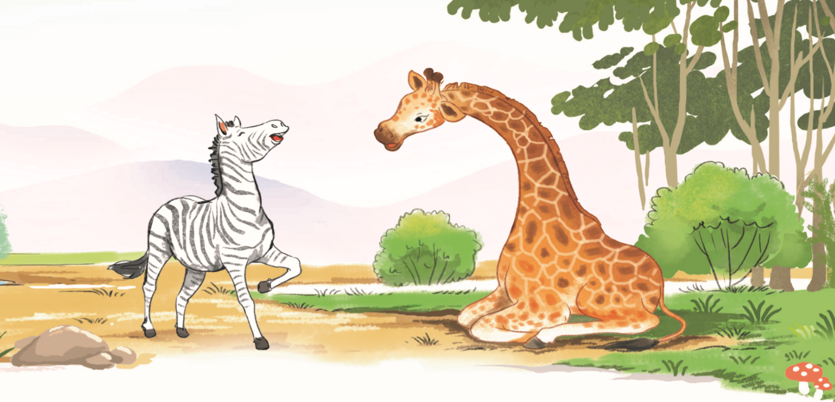
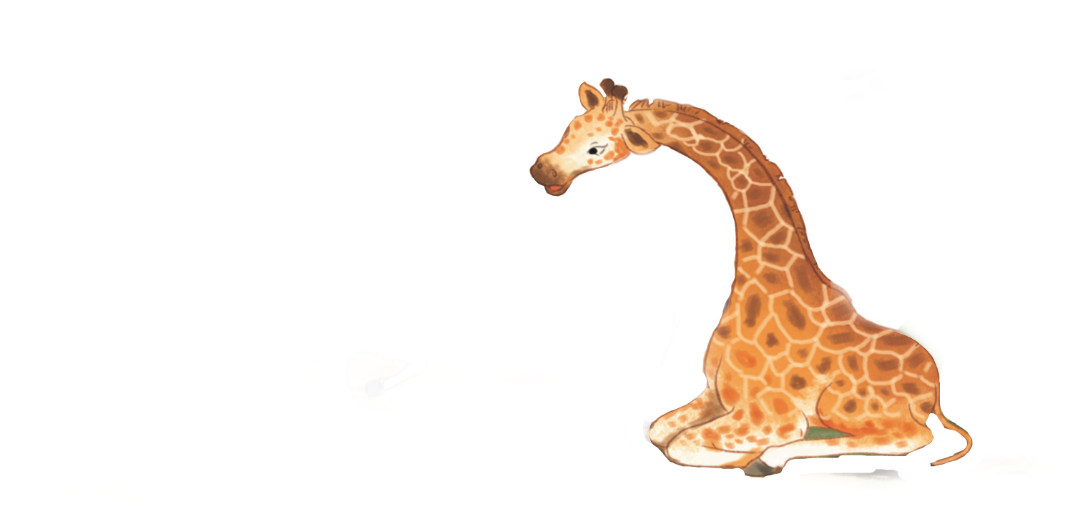
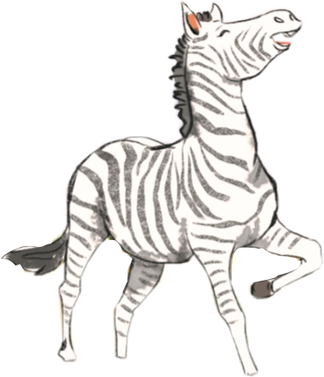
Ngựa vằn và hươu cao cổ là đôi bạn thân.
Ngựa vằn và hươu cao cổ là đôi bạn thân.

Slide 3


an

Slide 4
ân
Notes:
Design by: Hương Thảo

Slide 5
ăn
Notes:
Design by: Hương Thảo

Slide 6

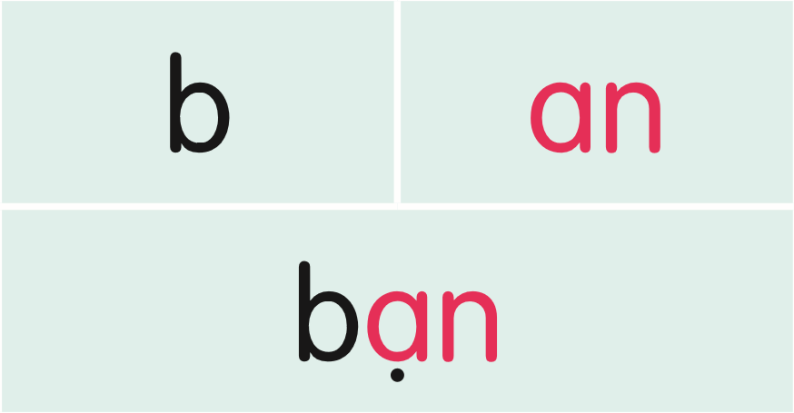

Slide 7
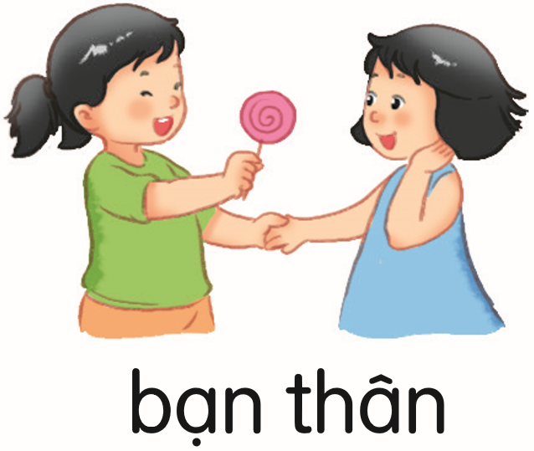



Slide 8
3
Tập viết

Slide 9



Tiết 2

Slide 10
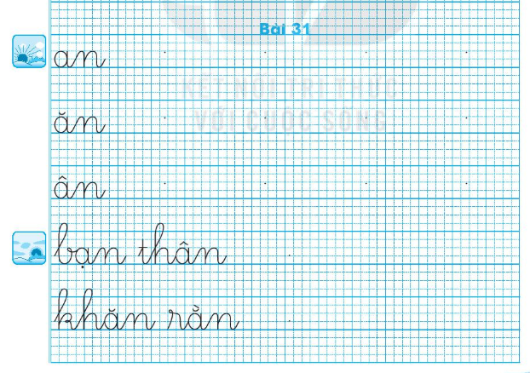
3
Tập viết

Slide 11

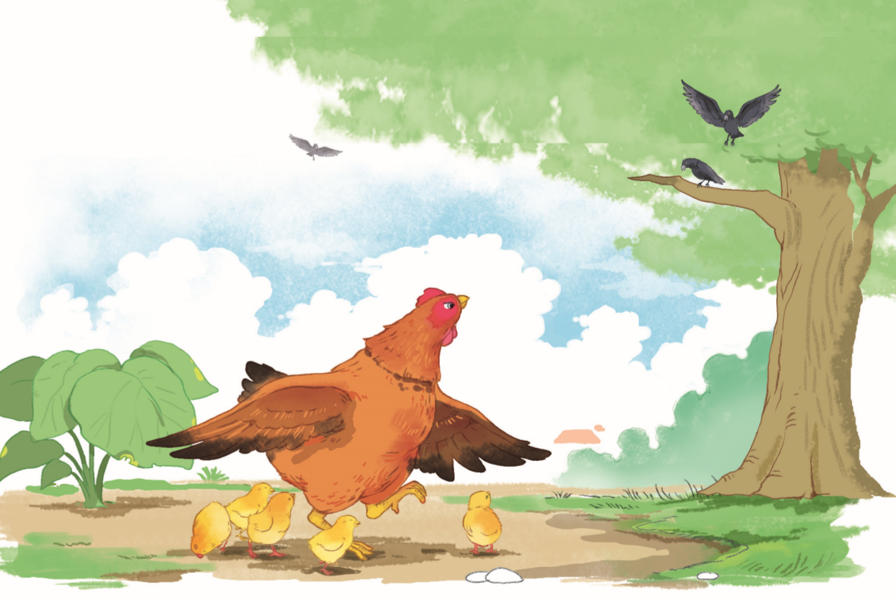
Đàn gà cứ tha thẩn gần chân mẹ. Đã có mẹ che chắn, cả đàn chả sợ gì lũ quạ dữ

Slide 12

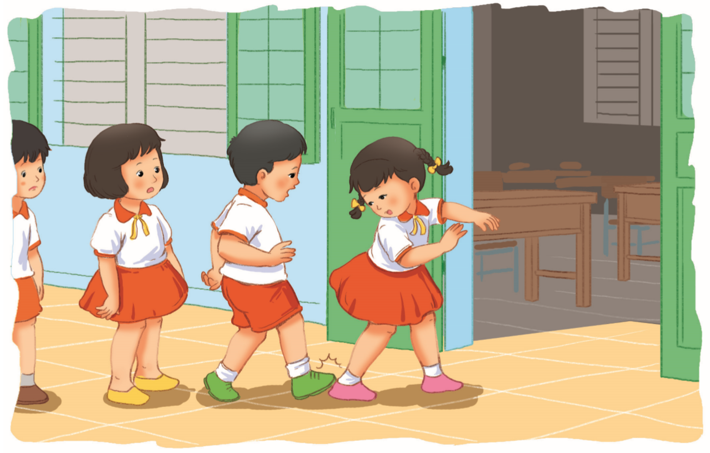
Xin lỗi

Slide 13





Slide 14
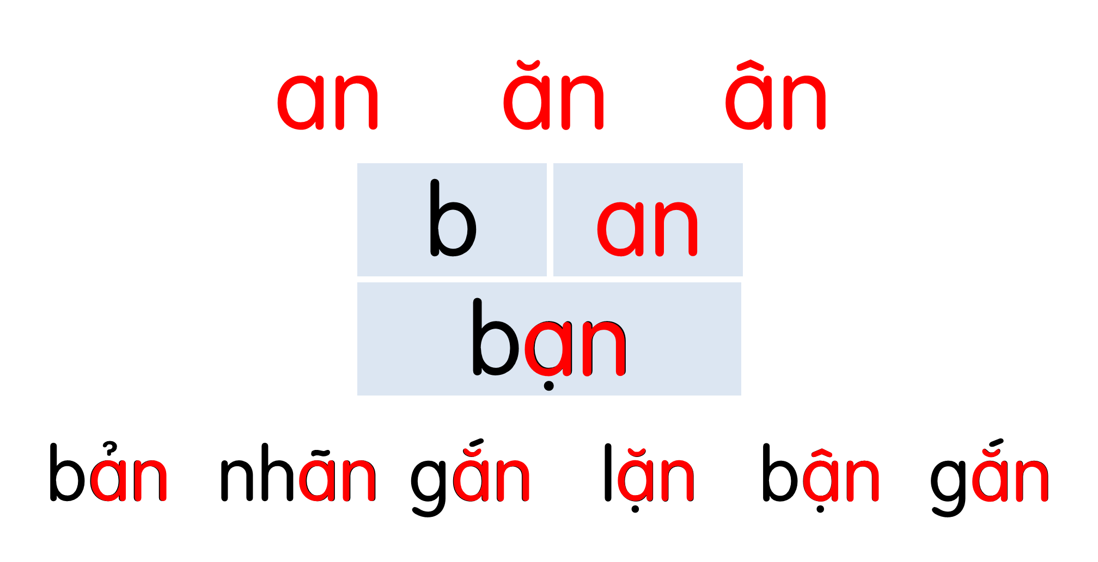

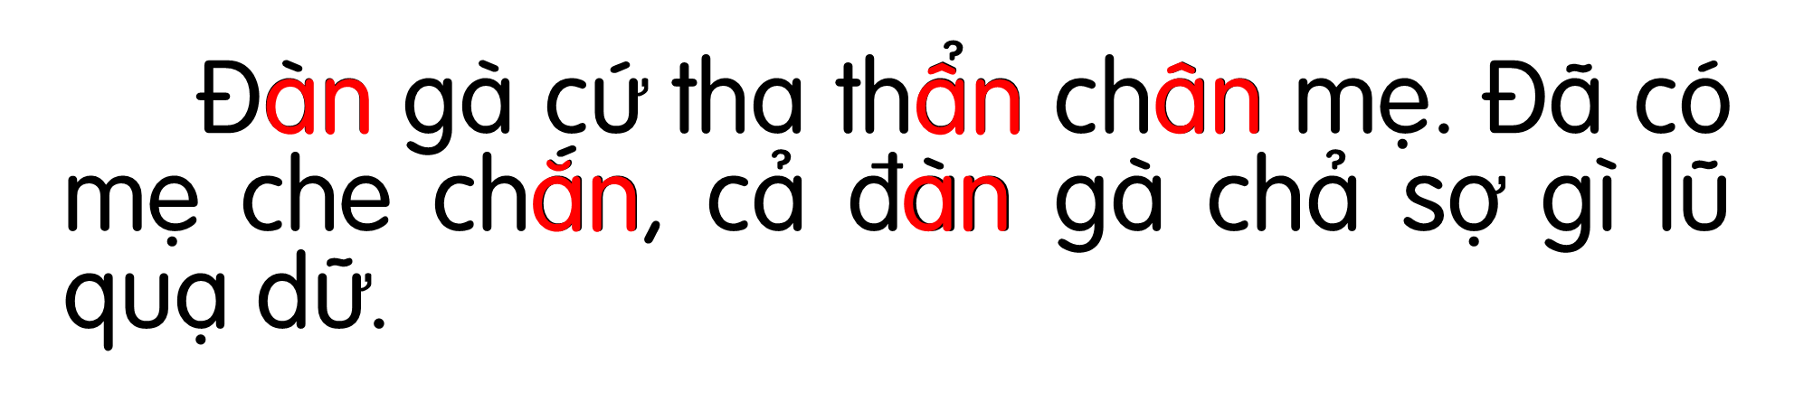

Slide 15
Dặn dò

